Slide 1
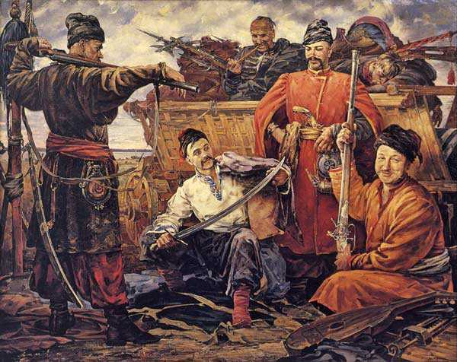
Українське козацтво в боях та походах
вступ до історії України 5 клас урок №
Козацькому роду нема переводу,
Лине його слава з далечі віків…
© презентація створена вчителем історії Трохимівської ЗОШ Шпир І. В.

Slide 2
Мета та завдання презентації
з’ясувати, кого називали в минулому в Україні козаками ;
де жили та чим займалися козаки;
з ким та за що воювали козаки ?
встановити, чим уславився козацький гетьман Петро Конашевич – Сагайдачний
познайомитися із козацькою “ чайкою ”

Slide 3
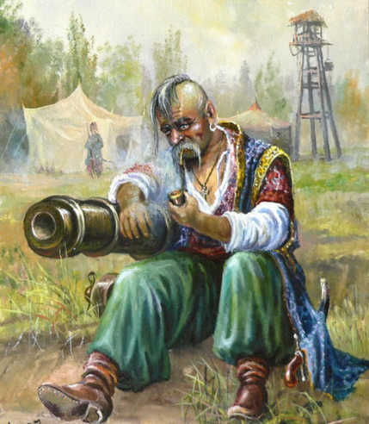
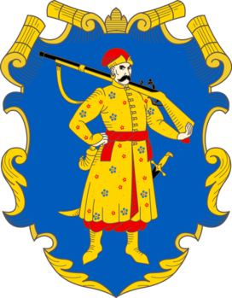
Привіт, мої любі друзі із майбутнього!
Я – Марійка, сотникова дочка. Мені 11 років. Ми живемо на хуторі біля Дніпра. Мій батько - запорізький козак. Я розповім вам про цих українських лицарів

Slide 4
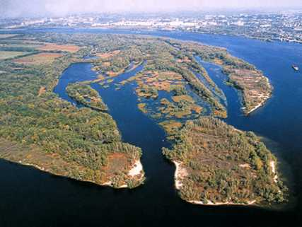
Я, як і мої батьки, народилася на Запоріжжі, серед Великого Лугу. Запоріжжя – це степовий і козацький край нашої неньки - України.
А ви знаєте чому наш край так називається ?

Slide 5
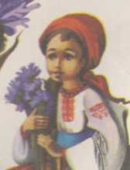
Я-вільна козачка, як і мої батьки.
А колись, мої предки по татковій лінії, були подільськими селянами-гречкосіями і жили в мальовничому селі
Ніяка ти не козачка, а холопка і схизматка. І всі землі над Дністром належать моєму вотцю, уродзоному шляхтичу і князю його королівської милості. І дід твій – харцизяка та втікач. Жаль, що гайдуки мого діда не спіймали його та не всадили на палю ! Це кажу я, Бронек Потоцький,уродзоний польський княжич

Slide 6
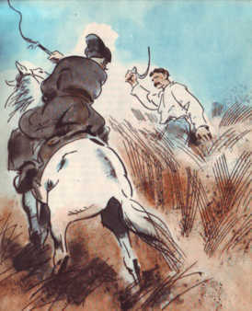
Ні, не правда. Ніякі дідусьо не харциз ! А те, що вони із братом “пустили півня” твоєму діду, то було за що: пощо він забирав третину врожаю з лану, та ще й гнав їх по 3 дні тижня на панщину,батогами бив? Навіть до церкви Божої в неділю не пускав…
Всі лани, і ліси, і луки, і земля, і село, що стоїть на ній, то є вотчина наша, дарована нам на віки королем польським. А все бидло, що жиє на них повинне сплачувати поземельне нам - шляхетним князям Потоцьким, синам істиної римо-католицької церкви. І не вам, схизматикам, нам супречити

Slide 7
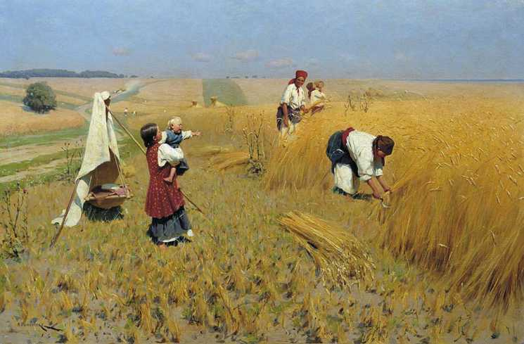
Мій дідусь, із сім’єю та іншими, втекли на Запоріжжя і поселилися тут, ставши вільними людьми – козаками. Вільний степ робить вільними і людей, що на ньому живуть !

Slide 8
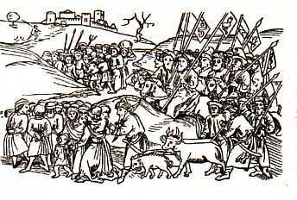
Але не легким було життя козаків. Небезпека чатувала на кожному кроці: то степова пожежа могла знищити врожай, то сарана з’їдала все в городі. Але най небезпечними були ординці – татари – людолови. Вони нападали зненацька, грабували, вбивали, хапали в полон молодь і гнали до Криму, в неволю…

Slide 9
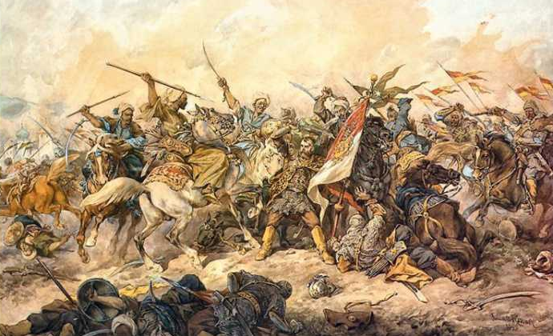
Пхе! І так буде доти, доки ви, хлопи, не отримаєте захисту від шляхетних лицарів польських та королівських жолнерів.
Але дикі татари бояться нас і носа не кажуть в наші землі. А за вас, невірних схизматів, проливати кров шляхетну не годиться уродзоним паничам…

Slide 10
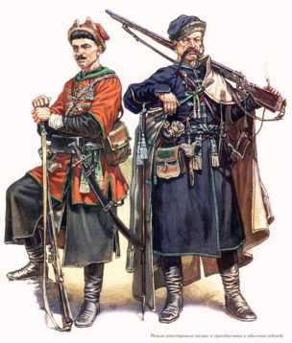
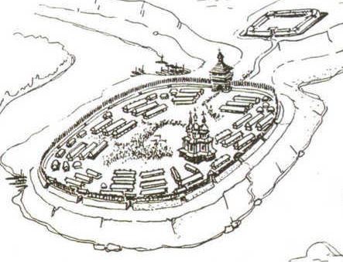
От тому то, і змушені козаки, навіть працюючи в полі, з собою мати зброю, щоб дати відсіч підступним ворогам.
Козаки – це справжні воїни і лицарі !
Їх центром є Запорізька Січ, де живе наш головний козацький ватажок – кошовий отаман
Запорізька Січ
Не всі січові козаки є воїнами, а лише ті, чиї імена вписані до королівського списку - реєстру. Їх мусить бути 1 000. Решта – це харцизи – розбійники, втікачі та різна наволоч, що сховалася від панської руки за дубовими стінами

Slide 11
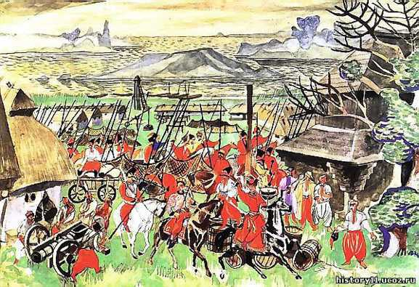
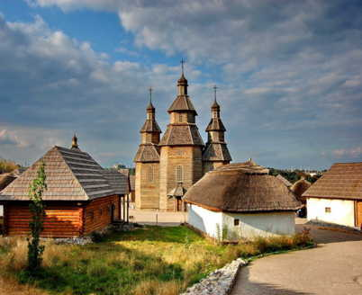
Не знаю, які там стіни. Ми з матусею на Січі не були: жінкам туди – засть! А тато говорив, що Січ – це ціле місто. В центрі, на майдані, стоїть велика Покровська церква. А навколо неї – багато куренів – козацьких хат, в якій проживає майже сотня козаків. А козаків там, наче маку в полі: видимо-не видимо

Slide 12
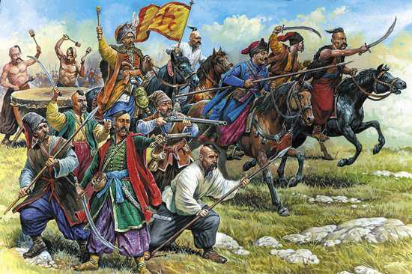
Військо козацьке і в походи далекі ходило: на татар пішки, до Криму, і морем - на турка. А все для того, щоб визволити бранців слав’янских із неволі. Серед них, до речі, бувають і полячки, і литвинки і, навіть, московки. Але більше все ж наших, україночок…
Я теж чув, що козаки море на чайках перелітають. Але я в це не вірю: яка чайка, а якенний козак …

Slide 13
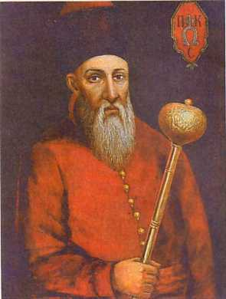
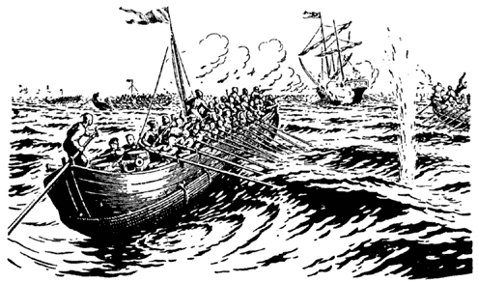
Ой-ой! Ха-ха-ха! Та правда ж ! Тільки “чайками” козаки свої швидкі бойові човни називають, що дійсно летять по морю, наче живі чайки. Мій татусь теж ходив в такий похід разом із гетьманом Петром Конашевичем - Сагайдачним
Ось воно що. Дійсно, вдало придумано. А гетьмана Сагайдачного я сам бачив. Коли він повертався із Хотину, то батько запросив цього мужнього і знатного козака до нас погостити. Тільки він пробув у нас недовго: тяжка рана звала його до Києва…

Slide 14
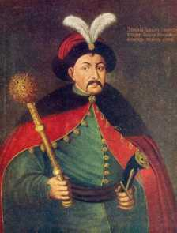
епілог
Через 15 років,в 1650 р. Марія, разом із чоловіком Данилом Нечаєм загине в бою зі шляхтою біля Красного; одним із загонів в цім бою керував і хорунжий Броніслав Потоцький , який і сам поляже в бою із козаками під Берестечком в 1651 р
Богдан Хмельницький, керівник визвольної війни 1648-57 р

Slide 15
Закріплення та рефлексія
Кого називали на Україні козаками ?
Яку частину України називали козацьким краєм ? Чи згодні ви з цим ?
Чим займалися козаки, які заняття були серед них поширені ?
Хто і чому в ті часи ставав козаком ? Чи легким було життя козаків та члені їх сімей ?
За що та з ким билися козаки?
Поясніть слова: “ Січ ”, “ курінь ”,“ гетьман ”, “ чайка ”, “ людолови ”, “ шляхтич “

Slide 16
Дякуємо за увагу
Використана література та інші ресурси:
1. базовий підручник, § 14
2. www.wikipedia.com.ua
3. Явориницький Д. Історія запорізьких козаків в 3 ТТ. – Київ, 1992 - 1995рр.
4. Кащенко А. Оповідання про військо запорізьке низове. Дн-ськ, 1989 р.

